Slide 1
TITRE
GUIDE DE DIALOGUE SUR LA DIVERSITÉ CULTURELLE

Slide 2
TITRE

Slide 3
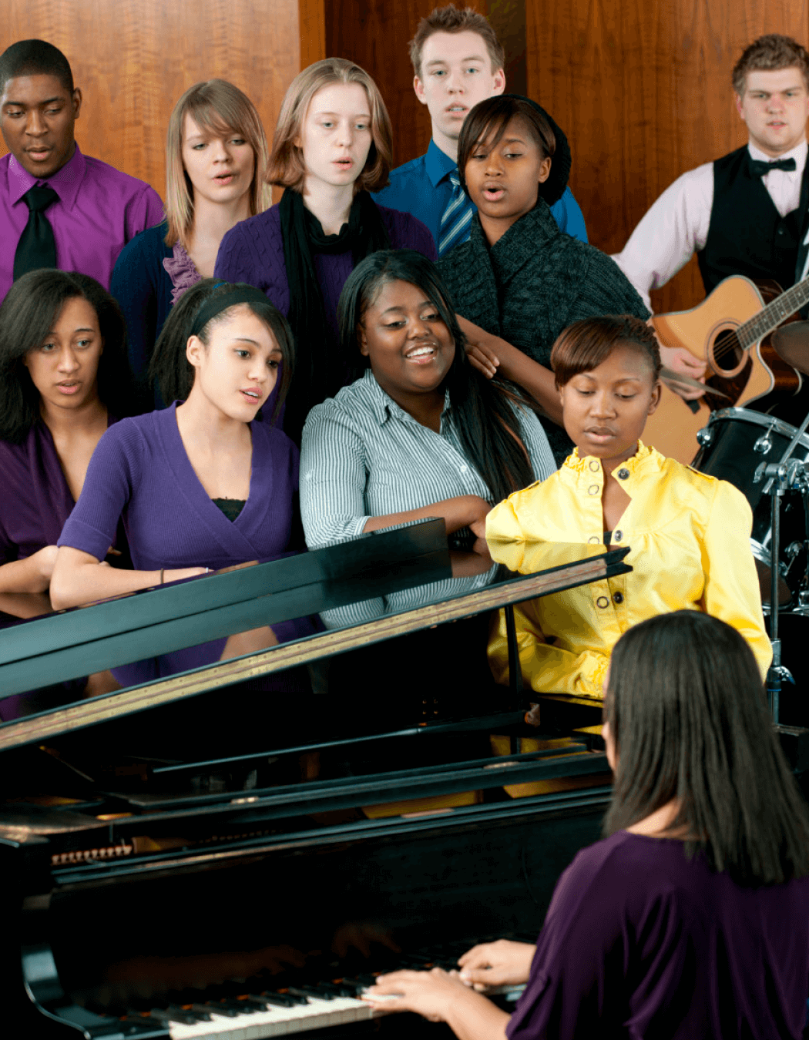
^{MARITÉ, 17 ans} ● ^{Prendre sa place au soleil}
^{Questions de discussion}
[I] Pourquoi la mère de Marité est-elle partie sans explication, laissant derrière ses enfants?
[I] Marité dit qu’elle a pris des risques pour se faire connaître et s’intégrer à son nouveau milieu. Quels sont ces risques?
[T] Comment l’école peut-elle rendre plus facile l’arrivée d’une élève comme Marité?
5-6

Slide 4
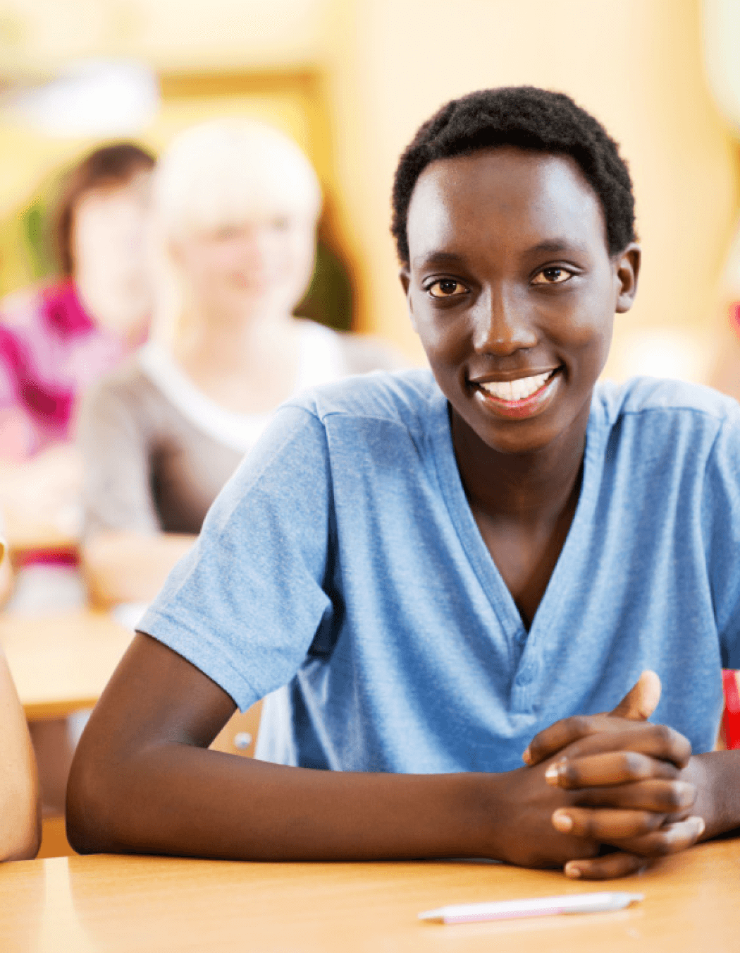
^{MAMADOU, 15 ans} ● ^{Apprendre la vie au Canada}
^{Questions de discussion}
[C] Pourquoi Mamadou a-t-il autant d’inquiétudes par rapport à la réaction possible de ses parents?
[I] Mamadou donne plusieurs exemples de situations où les habitudes et les valeurs de sa culture d’origine sont différentes de la culture canadienne. Parle d’autres situations où tu as connu des différences de valeurs.
[T] Comment l’école peut-elle aider un nouvel élève à mieux comprendre comment ça se passe dans son nouveau milieu?
7-8

Slide 5
^{RODRIGUE, 16 ans} ● Se sentir aussi à l’aise que les autres
^{Questions de discussion}
[T] Rodrigue dit qu’il a eu la chance de découvrir une autre francophonie que celle qu’il connaissait. Qu’est-ce qu’il a pu découvrir au juste? Qu’a-t-il vu?
[I] Pour un élève nouvel arrivant, quelles occasions se présentent pour qu’il découvre la culture de son nouveau milieu? [T] Quelles occasions lui sont offertes pour qu’il contribue à son milieu?
[C] Comment est-ce que ton contact avec de nouveaux arrivants a-t-il changé ta recette ^{du bonheur?}
9-10

Slide 6
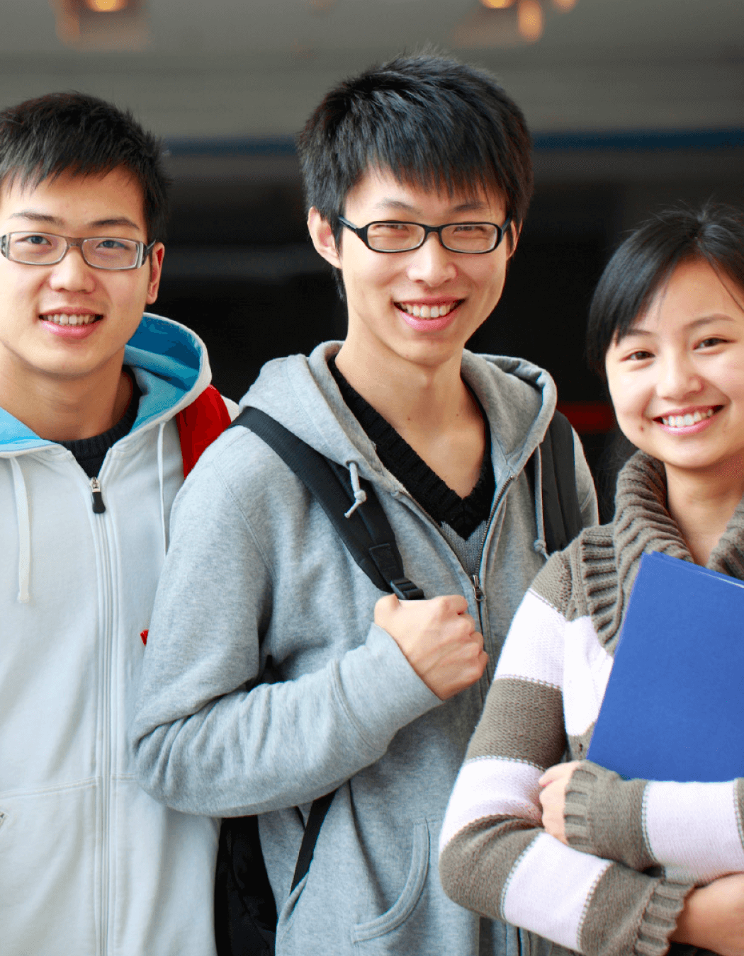
^{VINH, 15 ans} ● ^{Étranger dans son propre pays}
^{Questions de discussion}
[C] Vinh dit que nos origines ne sont qu’une partie de notre identité? Quelles sont les autres facettes de notre identité mises à part nos origines géographiques?
[I] Si Vinh était dans ta classe, est-ce que tu le considérerais comme immigrant? Pourquoi? Quelle attitude peut-on adopter pour qu’un élève comme Vinh ne se sente pas considéré comme un immigrant?
[I] Vinh trouve que les personnes à son école francophone ont l’esprit plus ouvert. Considères-tu que les jeunes de ton école ont un esprit ouvert face à la diversité? Qu’est-ce que tu constates?
[T] Y a-t-il une différence entre une école ouverte à la diversité et une école qui s’assure que les nouveaux élèves se sentent intégrés à la vie scolaire? Laquelle?
11-12

Slide 7
^{JACQUELINE, 16 ans} ● ^{Un pied sur deux continents}
^{Questions de discussion}
[C] Jacqueline ressent qu’elle a deux identités. Est-ce qu’il t’arrive de ressentir ce genre d’ambivalence? Selon toi, qu’est-ce qui peut causer ce sentiment ^{de double identité?}
[I] Jacqueline voit sa situation Canada/Afrique comme des contraires qu’elle ne peut rassembler. Quelles sont les nouvelles possibilités que Jacqueline pourrait découvrir en jumelant les expériences de ses deux pays?
[T] Est-ce que l’école fait une place aux multiples identités des élèves? Quel effet la présence des autres cultures a-t-elle (ou pourrait-elle avoir) sur la vie de l’école pour le grand bien de tous?
13-14

Slide 8
^{SIMON, 14 ans} ● ^{Être accepté comme je suis}
^{Questions de discussion}
[C] Simon découvre une situation qui l’étonne à l’école francophone. Décris ^{ce qui le surprend.}
[C] Ses parents souhaitent qu’il partage les valeurs de la famille. Quelles valeurs faisant partie de ton identité ressemblent à celles de ta famille et lesquelles en diffèrent?
[C] Comment l’école contribue-t-elle à la construction des valeurs qui sont importantes pour toi?
15-16

Slide 9
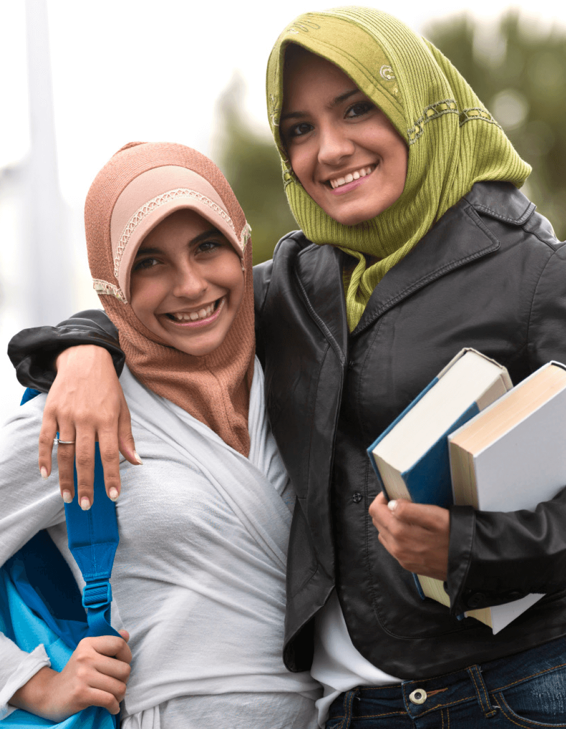
^{IMANE, 16 ans} ● ^{Méchanceté ou ignorance?}
^{Questions de discussion}
[I] Le récit d’Imane fait voir que certaines différences culturelles sont souvent mal comprises. Quels sont des traits culturels ou religieux que tu aimerais mieux comprendre?
[T] Quand on est témoin ou victime d’attitudes intolérantes, comment peut-on différencier la méchanceté de l’ignorance?
[T] Si tu étais témoin de la situation qu’a vécue Imane, que dirais-tu? Quel impact peut-on avoir en fermant les yeux et en ne disant rien?
[T] Dans ton école, quels gestes peut-on poser pour mieux comprendre les différences culturelles?
17-18

Slide 10
^{BORIS, 38 ans} ● ^{Le droit de s’épanouir}
^{Questions de discussion}
[C] Boris parle du français comme d’une valeur bien canadienne. Qu’est-ce qui l’incite à penser ainsi?
[C] Dans quelle mesure les jeunes sont-ils conscients des droits dont on profite quand on est Canadien?
[I] Quelles occasions Boris pourrait-il créer dans sa classe pour faire comprendre à ses élèves les droits dont ils profitent comme Canadiens?
19-20

Slide 11
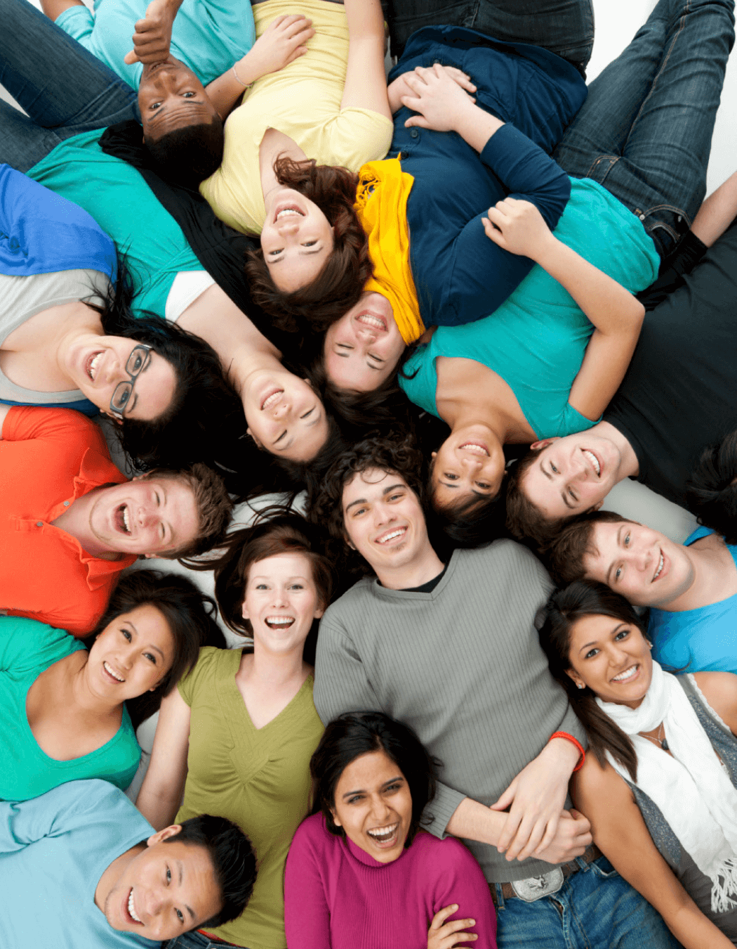
^{MICHEL, 15 ans} ● ^{Le malaise envers l’autre}
^{Questions de discussion}
[I] T’est-il déjà arrivé de te sentir mal à l’aise devant des gens qui ont une identité différente de la tienne? Décris une situation où tu as eu tendance à remarquer les différences chez quelqu’un plutôt qu’à chercher les ressemblances entre vous deux.
[I] Les jeunes immigrants de l’école trouvaient que Michel ne parlait pas bien français. Sur quoi basaient-ils leur jugement? As-tu les mêmes critères?
[I][T] Quelles sont les occasions qui te permettent de découvrir la réalité des familles immigrantes autour de toi?
[T] Quelles réflexions ont amené Michel à changer d’avis sur les nouveaux arrivants de son école? Que faut-il faire pour passer d’une attitude de conflit à une attitude de rencontre?
21-22

Slide 12
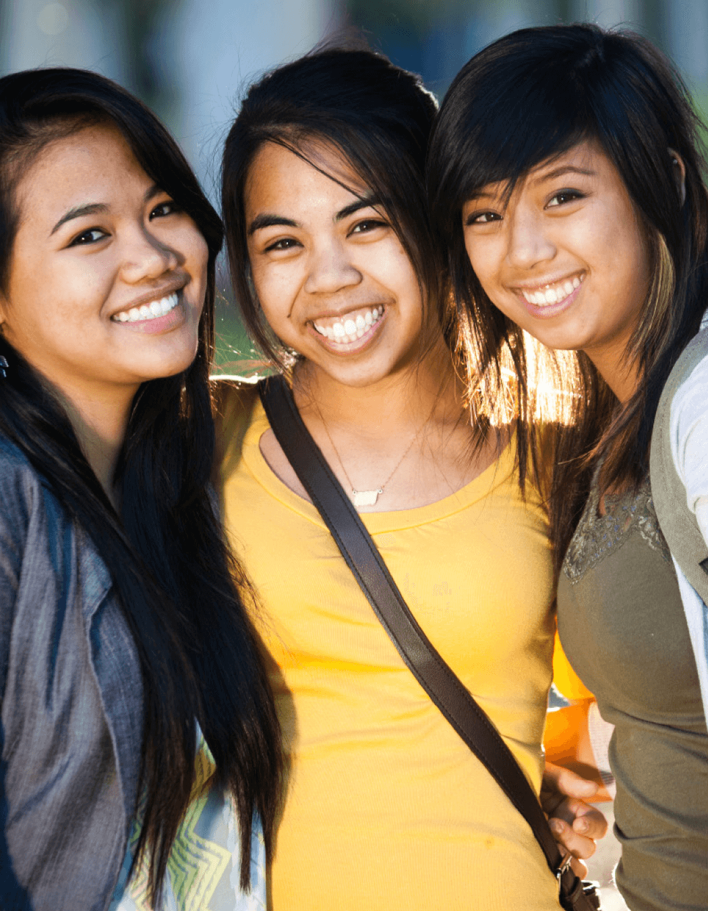
^{ÉMILINE, 14 ans} ● ^{Tout le monde a des préjugés}
^{Questions de discussion}
[I] Qu’est-ce qui donne à Émiline cette image du Canada?
[I] Quels sont des exemples de ton vécu où tu as porté un jugement qui s’est révélé faux par la suite?
[I] Pourquoi est-il important de garder l’esprit ouvert?
[T] Pour désamorcer une situation conflictuelle causée par un jugement basé sur des idées préconçues, comment réagirais-tu de façon à ce que les différentes parties se comprennent mieux?
23-24

Slide 13
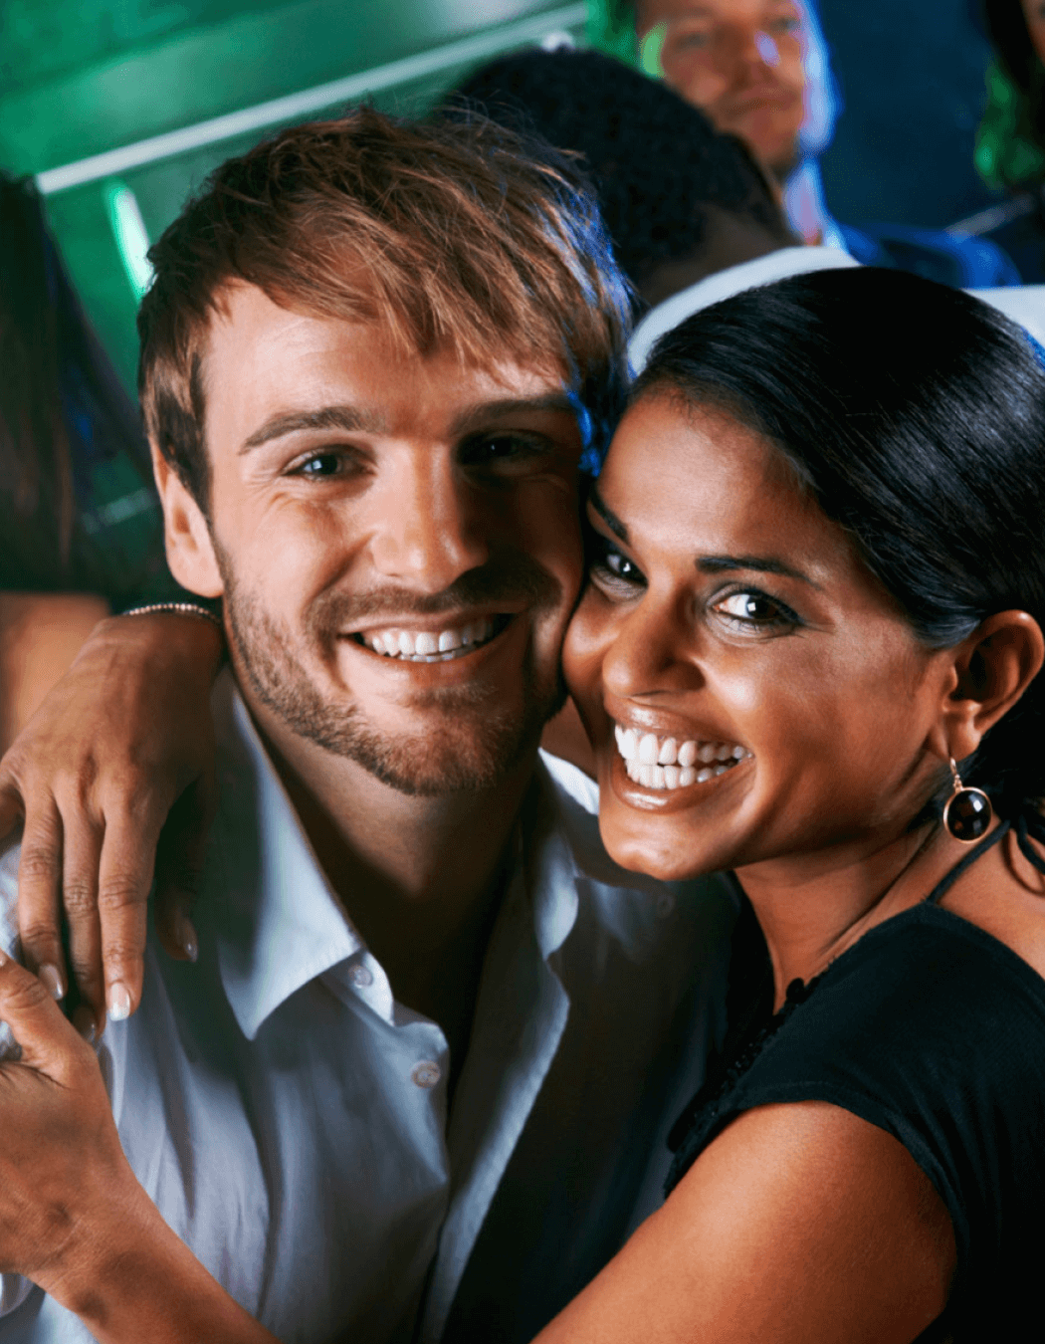
^{ANAHITA, 30 ans} ● ^{Des racines à transporter}
^{Questions de discussion}
[I] En imaginant ses enfants à venir, Anahita se demande quelle culture elle va leur transmettre. Que répondrais-tu si on te posait cette question?
[C] Et toi, dans ta famille, comment se transmet la culture?
[I] Quelles sont les occasions autour de toi qui te permettent de développer une plus grande sensibilité à l’égard des personnes d’une autre culture?
[T] Dans quelles situations à l’école ou ailleurs pouvons-nous développer notre appréciation de « ce qui nous unit dans notre diversité »?
25-26

Slide 14
^{CARLA, 18 ans} ● ^{Mes choix pour l’avenir}
^{Questions de discussion}
[C] Les parents de Carla ont-ils raison de s’inquiéter qu’elle perde le français dans son milieu?
[C] Quand tu songes à ta carrière plus tard, quelle importance accordes-tu à la question de la langue?
[C] Carla a choisi d’étudier dans un domaine où le français est très présent. Quelles occasions te sont offertes pour explorer les possibilités de carrière que ^{te procure le français?}
27-28

Slide 15
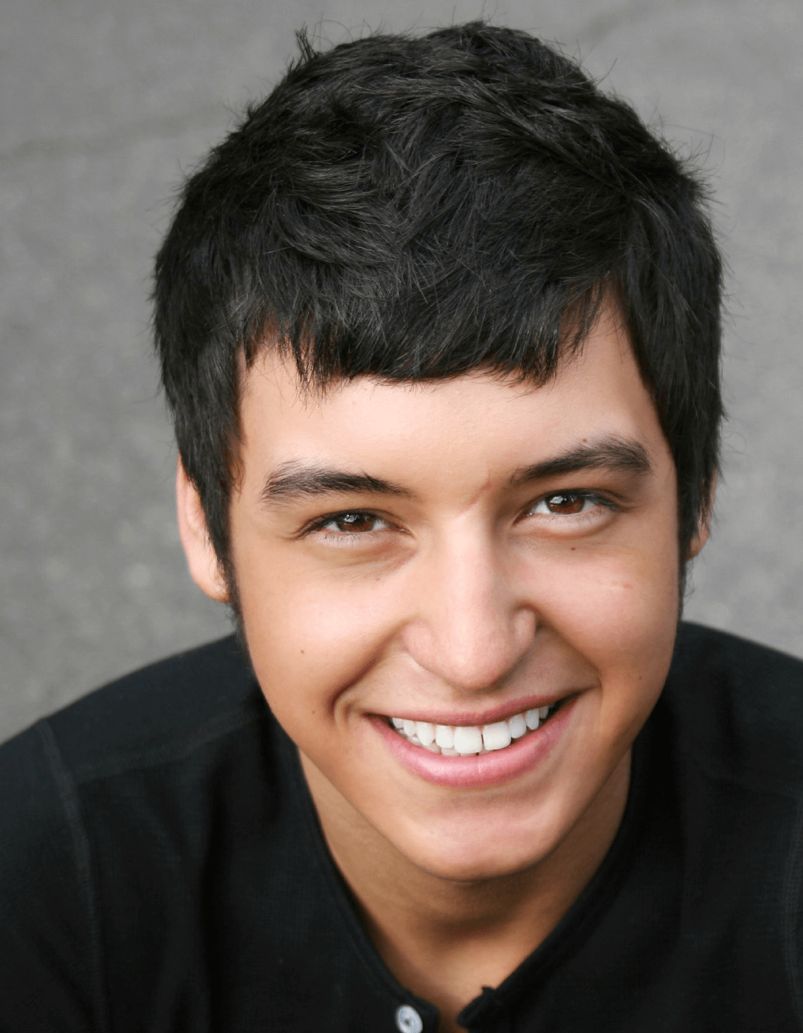
^{JULES, 16 ans} ● ^{Être fier de ses identités}
^{Questions de discussion}
[C] Comment Jules interprète-t-il les messages contradictoires de sa mère et de son père par rapport à son identité culturelle?
[I] « Les humains ont besoin de taper sur quelqu’un d’autre pour se sentir meilleurs. » Qu’est-ce que ça exprime, d’après toi? Connais-tu d’autres histoires de mépris ^{pour d’autres cultures?}
[T] Dans ton milieu, nomme des exemples d’intégration de deux cultures (cuisine, musique, communauté, langue, famille, etc.).
29-30

Slide 16
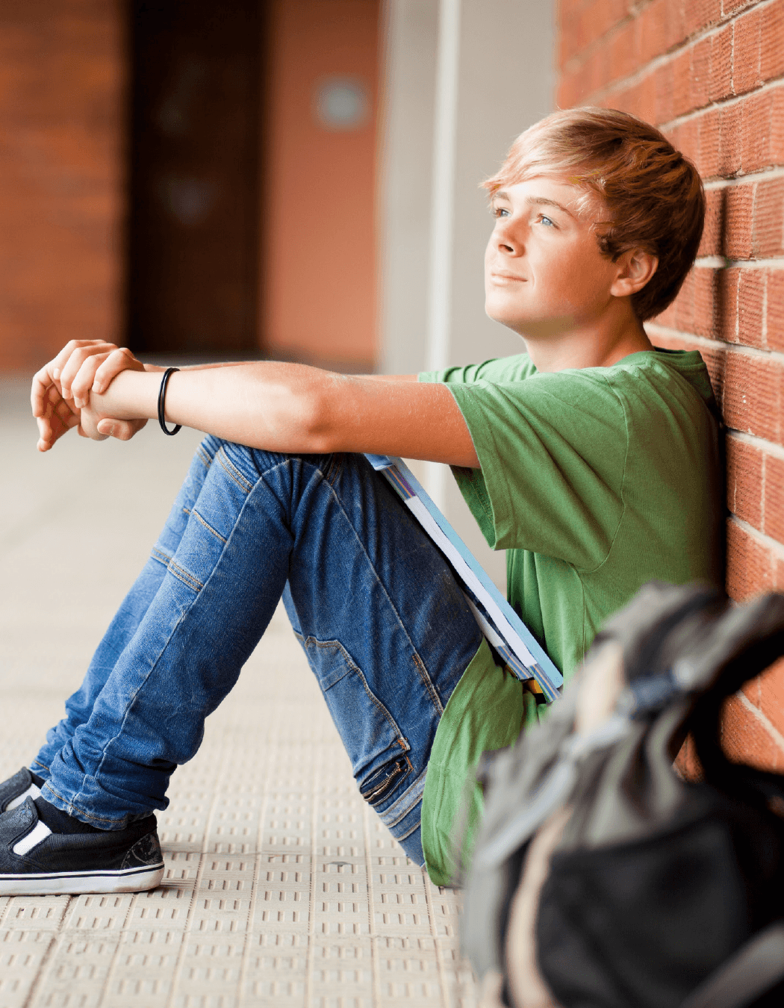
^{STEVE, 15 ans} ● ^{La richesse des accents}
^{Questions de discussion}
[C] Explique la réaction de Steve face à son nouveau milieu linguistique. Quelles sont les stratégies gagnantes quand on arrive dans un nouveau milieu?
[I] Steve se rend compte qu’il existe des variantes de langue d’un milieu francophone à l’autre. Pourquoi est-il important de prendre conscience des multiples accents francophones?
[T] Que se passe-t-il quand une personne qui vient d’ailleurs arrive dans ton groupe? Dans notre école? Comment pouvons-nous l’aider à connaître notre milieu francophone et à s’intégrer?
[T] Comment faire pour que les cultures francophones s’enrichissent les unes les autres dans ta région? Au pays?
31-32

Slide 17
MERCI

